Slide 1

Gruppe „Rocket Science“
DBM22 Modul: Big Data
Daniel Betz, Kai Ritter, Felix Zentowski

Slide 2
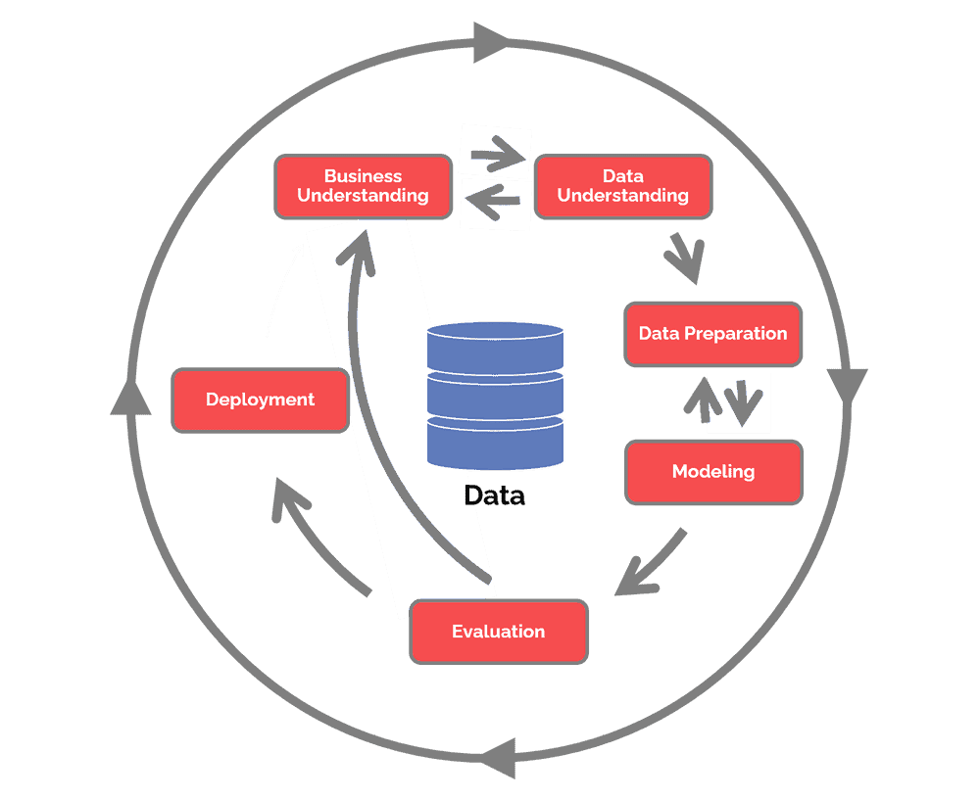
Business Understanding
Champman et al. 2000

Slide 3
Business Understanding – Problem
Der Auftraggeber ist ein produzierendes Unternehmen, welches Raketen für die Raumfahrt herstellt.
Problem:
Häufige unvorhergesehene Produktionsausfälle
Produktion verzögert sich
Hohe Kosten entstehen
→Kundenzufriedenheit ist durch die Produktionsausfälle gesunken

Slide 4
Business Understanding – Gegebenheiten
Die Maschinen geben während des Betriebs Statusmeldungen ab, welche in Log Files gespeichert werden. Zudem wird alle 5 Minuten der Zustand der Maschine übermittelt. Unter anderem verschiedene Sensordaten.
Meldungen und Sensorwerte werden in zwei Datenbanken abgespeichert:
Mongo DB Atlas für unstrukturierte Daten
SQL Server für Strukturierte Daten
Es gibt eine große Menge an Maschinendaten der Vergangenheit. Diese sollen genutzt werden, damit ein Frühwarn System entwickelt werden kann. Mit diesem sollen Ausfälle vorhergesagt werden und präventiv verhindert werden können.

Slide 5
Data Understanding
Champman et al. 2000

Slide 6
Data Understanding – Strukturierte Daten
Strukturierte Daten der Sensoren in einer Maschine
Zu jedem Zeitpunkt gibt es folgende Werte:
MesswertID: ID der Momentaufnahme
SystemID: ID des betroffnenen Systems
Datum: Tag der Momentaufnahme
Zeit: Uhrzeit der Momentaufnahme
Druck: Sensor Wert des Drucks
Temperatur: Sensor Wert der Temperatur
Vibration: Sensor Wert der Vibration
Anzahlwarning: Anzahl der Warnungen während der Momentaufnahme
Ausschuss: Anzahl fehlerbehafteter Produktionsteile
Produktionsindex: Wert über den Status der Maschine laut Mitarbeitender
Wenn alle Sensoren keinen Wert liefern, ist die Maschine ausgefallen.
Man müsste vorhersagen können bei welchem Sensorwert bzw. Werten in den nächsten 5 Minuten die Maschine ausfällt.

Slide 7
Data Understanding – Unstrukturierte Daten
Log Daten liegen als JSON Datei vor (unstrukturierte Daten)
Zu jedem Event gibt es mehrere Variablen, welche den Status der Maschine beschreiben. Die wichtigsten Werte sind:
MesswertID: ID der Momentaufnahme
SystemID: ID des betroffnenen Systems
Datum: Tag der Momentaufnahme
Zeit: Uhrzeit der Momentaufnahme
LogLevel: Status unterteilt in “Info”, “Warning”, “Error”
LogMessage: Bei Error und Warning wird hier eine detailierte Message angegeben
Darüber hinaus gibt es weitere technische Kennzahlen zu der Maschine
Notes:
ID
MesswertID
SystemID
Datum
Zeit
CPU
RAM
HD
Network
ServiceOK
LogLevel
LogMessage:
ServiceState

Slide 8
Data Preperation
Champman et al. 2000

Slide 9
Strukturierte Daten – Preparation
1. Datenanbindung erstellen
2. Fehlerhafte Daten enfernen
3. Neues Feature hinzufügen (Zielvariable)
4. Nicht relevante Features aus dem Datensatz enfernen
5. Daten für lineare Regression normalisieren

Slide 10
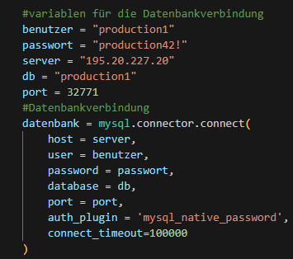

Strukturierte Daten – Zugriffverfahren
Da die Log Daten strukturiert sind, werden diese in einer relationalen Datenbank gespeichert
Aufgrund der angegebenen Kundenwünsche wurde ein SQL Server für die Datenbank genutzt
Zugriff erfolgt über einen Datenbankzugriff
CSV Datei wurde importiert und dann direkt
in das richtige Format überführt
Typecast Daten
Implementierung Datenbankzugriff SQL

Slide 11
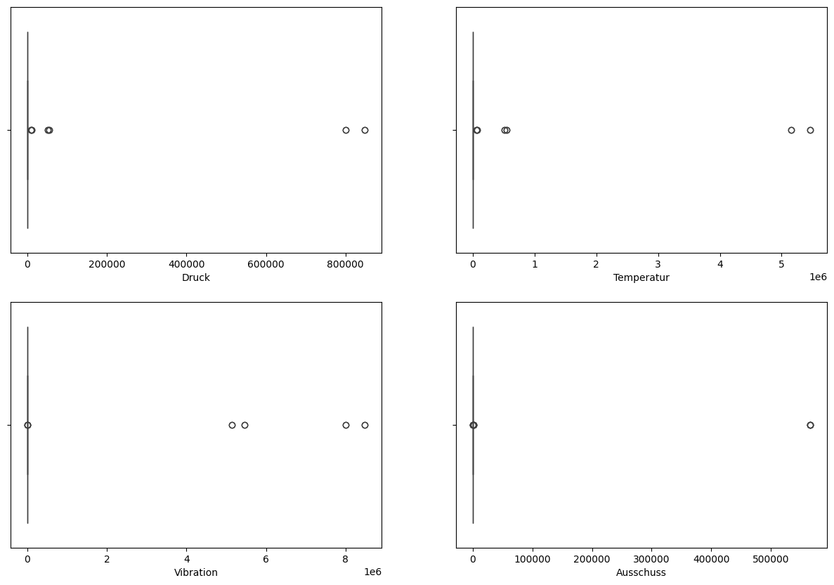
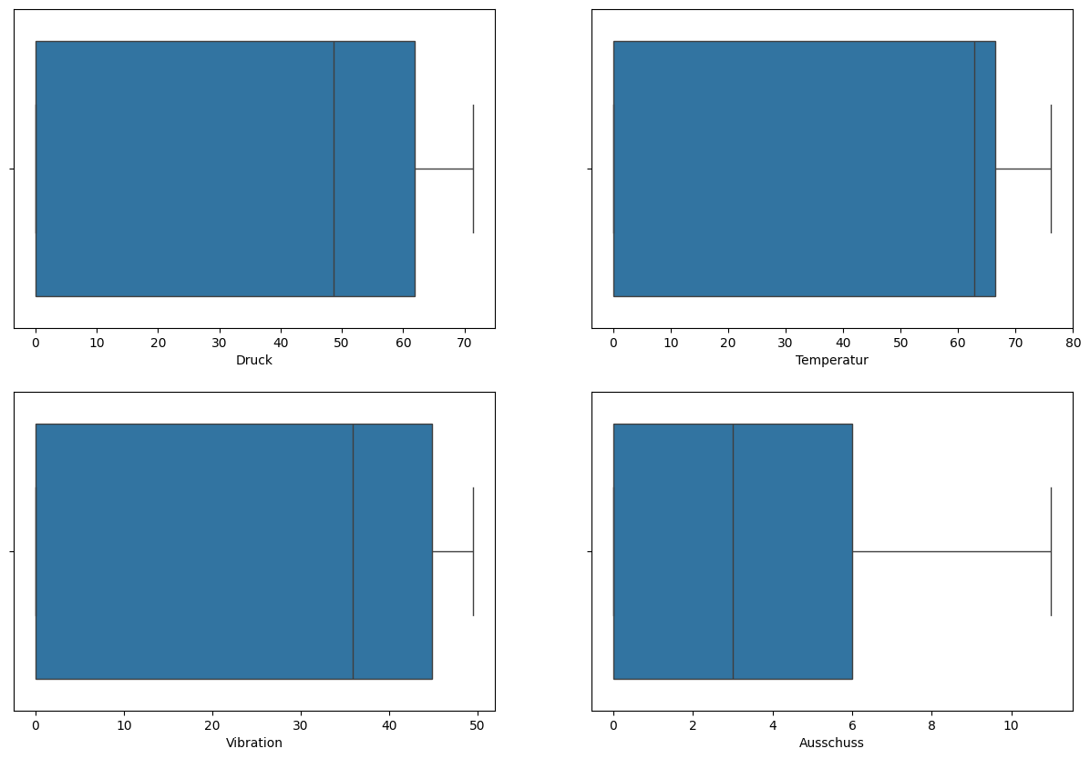
Strukturierte Daten – Data cleaning
Duplikate in Messwert ID entfernen
Datum und Zeit in richtiges Format bringen, fehlerhafte Werte entfernen da unter 5% des gesamten Datensatzes
Entfernen von Zeilen, in denen nicht alle Sensordaten vorhanden sind da unter 1% der Daten kein Thema
Ausreiser in Sensordaten prüfen und entfernen
Datum, Zeit, Produktionsindex, MaschinenID, Messwert ID entfernen Datum ist immer ein neues, wenn dann könnte man nach Monaten oder Tagen untersuchen. Zeit sollte erstmal nicht geprüft werden, wobei es unterschiede in Schichten geben könnte Im Produktionsindex ist kein Muster zu erkennen. ID‘s müssen entfernt werden
Daten vor cleaning
Daten nach cleaning

Slide 12
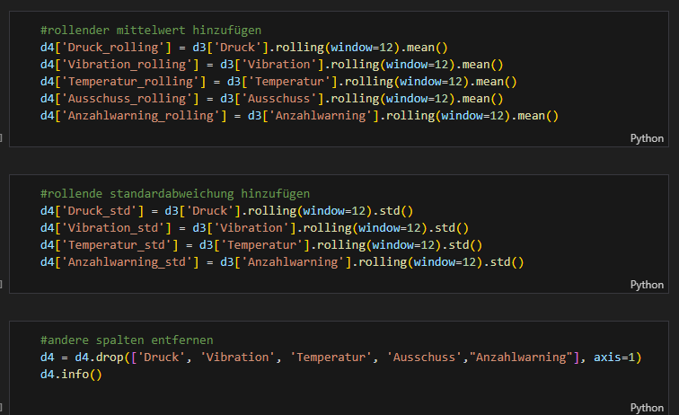
Strukturierte Daten – Feature Engineering
Neue Spalte Ausfall, wenn Sensordaten + Ausschuss alle 0 dann 1 ansonsten 0
Da eine Vorhersage getroffen werden soll, werden die Sensordaten in neue rollende Mittelwerte und rollende Standardabweichung überführt mit einem 12 Zeilen Fenster. 5x12 = 60 min also ein Stunden fenster
Die alten Spalten werden entfernt
Zuletzt wird der Index in Python zurückgesetzt
Implementierung rollierender Mittelwert und Standardabweichung

Slide 13
Unstrukturierte Daten – Preparation
1. Daten Zugriff erstellen
2. Texte der Log Einträge herausfiltern
3. Texte in Grundform bringen mit Lemmatization
4. Lemmatisierten Text in Wörter zerlegen
5. Zerlegten Text mit Stemming auf die Stammform zurückführen
6. Daten bereinigen

Slide 14
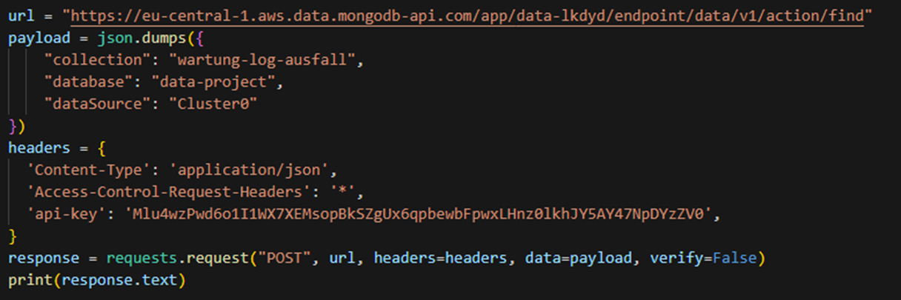
Unstrukturierte Daten – Zugriffverfahren
Da die Log Daten unstrukturiert sind, werden diese in einer Mongo DB Datenbank gespeichert
Speicherung erfolgt auf MongoDB Atlas, damit ein Zugriff für externes Analytics Team möglich ist
Da es SSL Probleme bei direktem Zugriff gibt, wurde eine REST API zu der Datenbank in Atlas aufgesetzt (Berechtigungsstufe ist “nur” lesen)
Implementierung Datenbankzugriff MongoDB
Quelle: https://www.mongodb.com/docs/atlas/app-services/data-api/
Notes:
ID
MesswertID
SystemID
Datum
Zeit
CPU
RAM
HD
Network
ServiceOK
LogLevel
LogMessage:
ServiceState

Slide 15
Data Preparation – Text aufbereiten
Die Log Daten werden als JSON Object über die API zur Verfügung gestellt
Für die Verwendung der Texte müssen die Objekte in ein Dataframe umgewandelt werden
Der Dataframe muss anschließend in Kleinschreibung überführt werden für die Nutzung von Normalisierungsverfahren
Anschließend werden die Texte mit Stemming in ihre Stammform überführt. Stemming schneidet hierbei die Endungen von Wörtern ab und ermöglicht die Reduzierung von eindeutigen Wörtern
https://www.nltk.org/api/nltk.stem.html

Slide 16
Data Preparation – Text aufbereiten
Die Log Daten werden als JSON Objekt über die API zur Verfügung gestellt
Für die Verwendung der Texte müssen die Objekte in ein Dataframe umgewandelt werden
Das Dataframe muss anschließend in Kleinschreibung überführt werden für die anschließende Nutzung von Normalisierungsverfahren
Anschließend werden die Texte mit Stemming in ihre Stammform überführt. Stemming schneidet hierbei die Endungen von Wörtern ab und ermöglicht die Reduzierung auf eindeutige Wörter
https://www.nltk.org/api/nltk.stem.html

Slide 17

Data Preparation – Daten bereinigen
In den Daten sind Errors ohne eine LogMessage vorhanden. Unter der Annahme, dass dies bei Maschinen Logs nicht normal ist, werden diese Daten entfernt:
Verhältnis zwischen ServiceOK = 1 und ServiceOK = 0
Aufgrund des stark ungleichen Verhältnisses waren die
Ergebnisse immer bei 1.00
Durch Sampling mittels SMOTE wird das Verhältnis durch künstliche Daten ausgeglichen werden
Quelle: https://imbalanced-learn.org/stable/references/generated/imblearn.over_sampling.SMOTE.html

Slide 18
Modeling
Champman et al. 2000

Slide 19
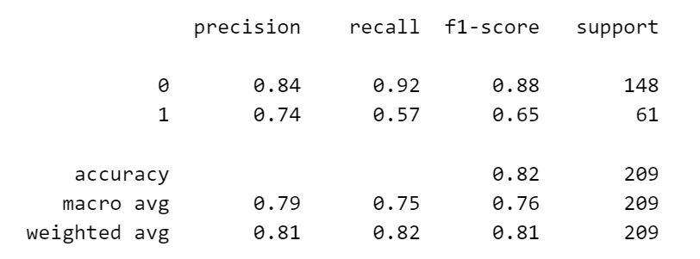
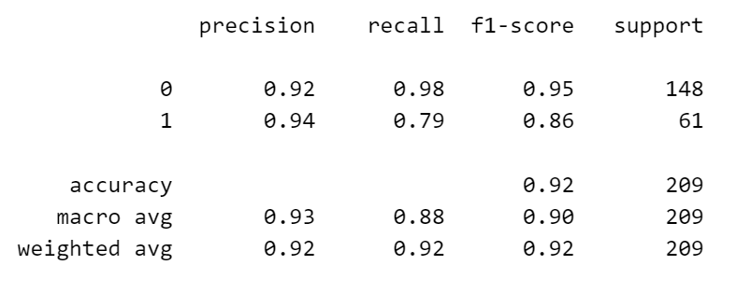
Modeling – Strukt. Daten Modellauswahl
Erstellen von rollenden Mittelwerten
Logistische Regression:
Random forrest Algorithmus:
Kennzahlen Logistische Regression
Kennzahlen Random Forrest
Es wird der Random forrest Algorithmus gewählt wegen einer besseren performance.

Slide 20
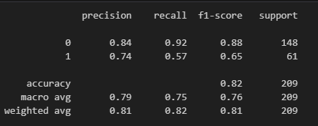
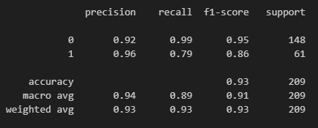
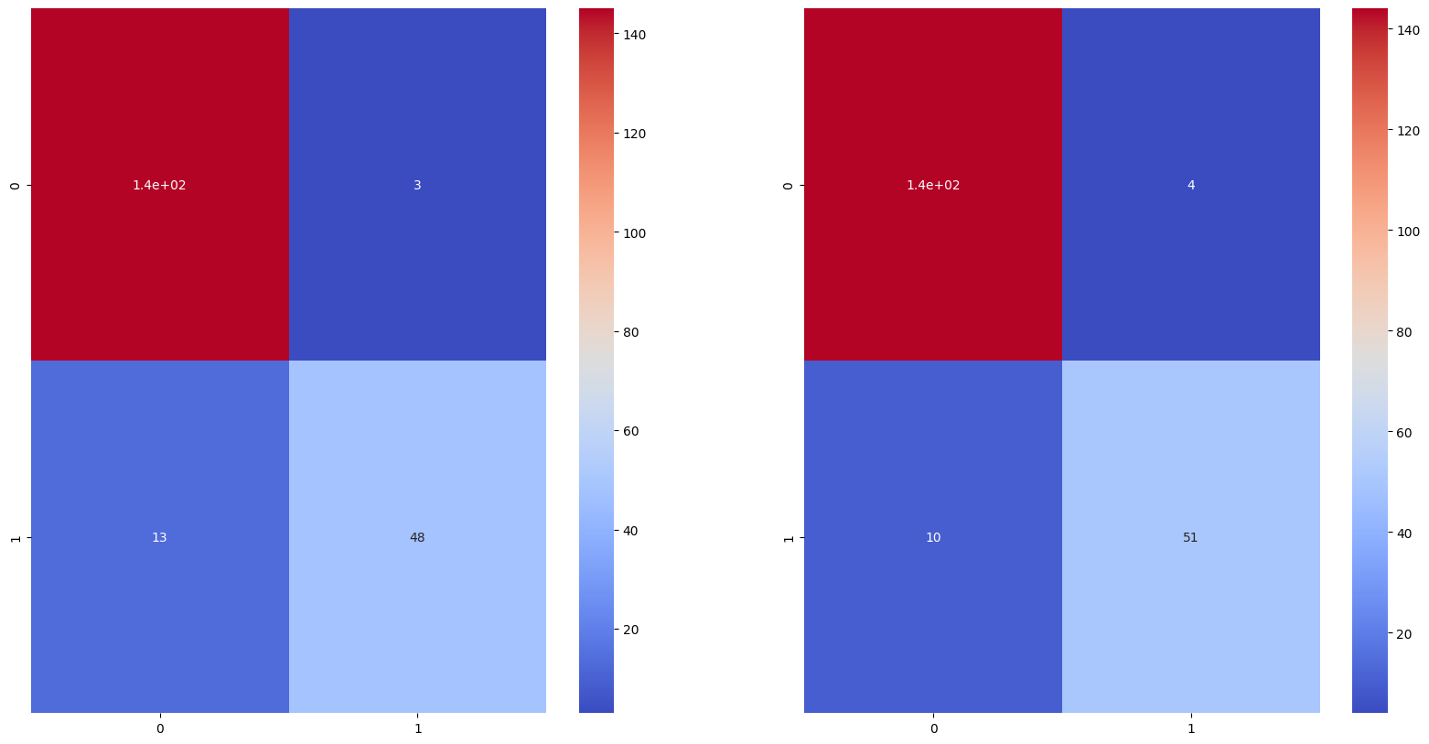
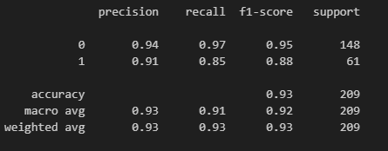
Modeling – Strukt. Daten Modell Erstellung
Zunächst warden die Daten mit Train Test Split aufgeteilt, um Trainings und Testdaten zu erhalten
Fitten der einzelnen Modelle
Vergleich der Modelle
Die Modelle RF und GB haben beide gute Ergebnisse
Auch die Konfusions Matritzen sind zufriedenstellend
Kennzahlen Logistische Regression
Kennzahlen Random Forrest
Kennzahlen Gradient Boosting
Konfusionsmatrix Random Forrest
Konfusionsmatrix Gradient Boost

Slide 21
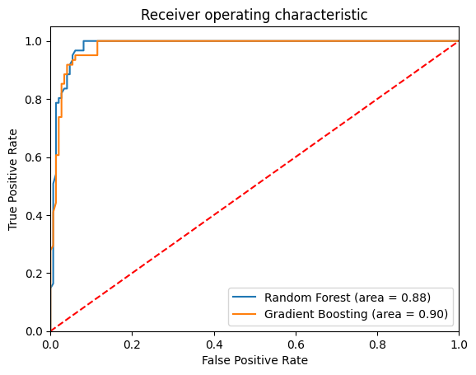
Modeling – Strukt. Daten Modell Vergleich
Da der F1 Score bei dem Gradient Boosting Modell etwas besser ist, wird dieses verwendet
Zusätzlich werden die ROC Kurven und AUC Werte Verglichen. Dadurch lässt sich feststellen, welches Modell besser darin ist Klassen zu unterscheiden
Es ist zu erkennen dass der Gradient Boosting Algorithmus etwas besser unterscheiden kann
Kennzahlen Logistische Regression
Kennzahlen Random Forrest
Kennzahlen Gradient Boosting
Diagramm Random Forrest und Gradient Boost

Slide 22
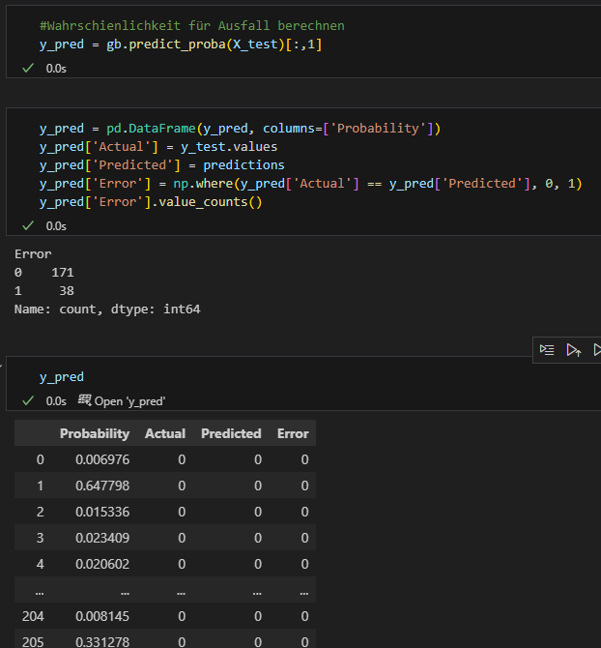
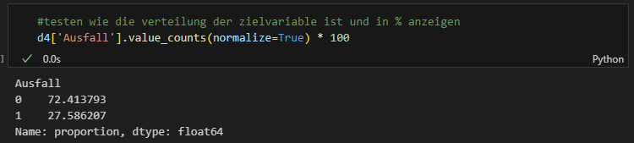
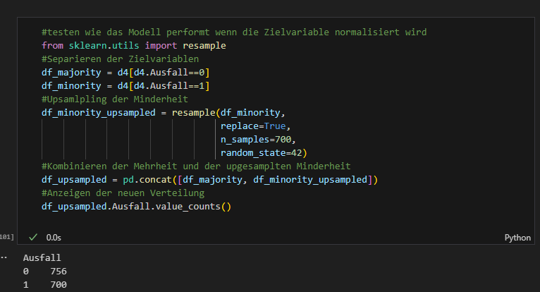
Modeling – Strukt. Daten Modell weitere untersuchungen
Um zu untersuchen, wie viele Falscheinschätzungen es gab und wie die Wahrscheinlichkeiten der Vorhersage sind, kann man die Probability berechnen und dann die ungleichen Actual und Predicted Values zählen
Da die Zielvariable ca. 70% zu 30% verteilt ist, kann man hier noch normalisieren, um eine bessere Performance zu bekommen
Nach dem normalisieren ist die Zielvariable fast gleich verteilt
Verteilung der Zielvariablen

Slide 23
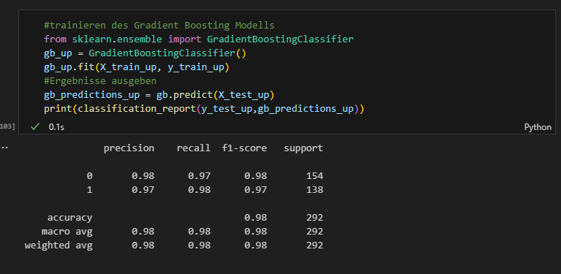
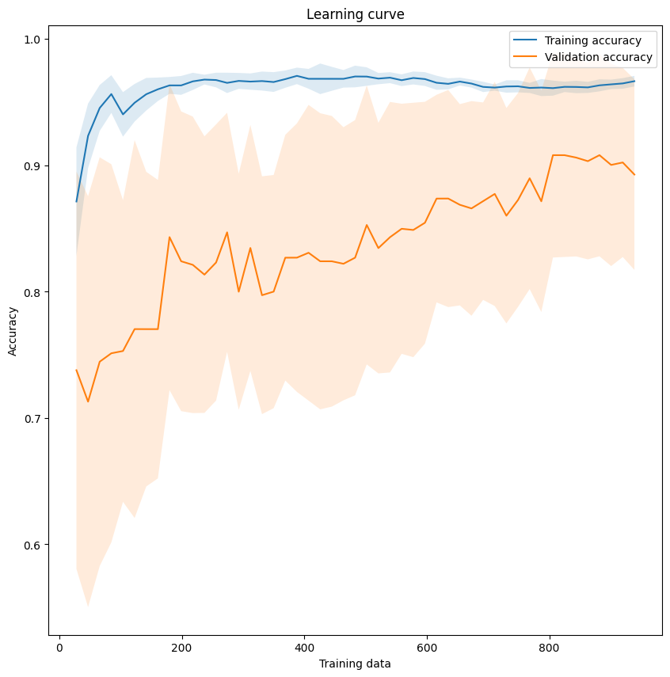
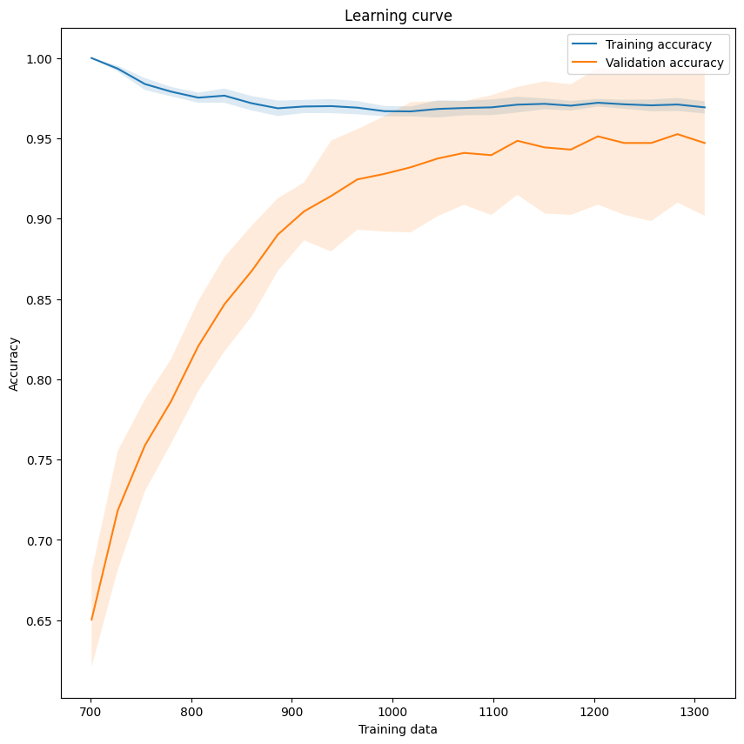
Modeling – Strukt. Daten Modell mit normalisierten Werten erstellen und vergleichen
Das Modell erreicht mit normalisierten Werten noch bessere Kennzahlen
Um zu prüfen ob Modelle overfitten, können Learning Kurven geplottet werden. Diese zeigen den Verlauf an wie das Modell bei den Trainingsdaten lernt und wie die Testdaten sich entwickeln
Wenn beide Kurven von anfang an nah beieinander sind lässt das ein overfitting vermuten
Beide Kurven bilden ein gutes Modell ab, wobei dieses rechts etwas besser dargestellt ist, denn die trainings accuracy nimmt Anfang ab und Test accuracy nimmt zu.
Da beide Modelle gut aussehen und overfitting kein Thema zu sein scheint, wird sich für das Modell mit auschließlich real Daten entschieden
Implementierung und Kennzahlen Gradient Boost
Reale Daten
Daten mit Oversampling

Slide 24
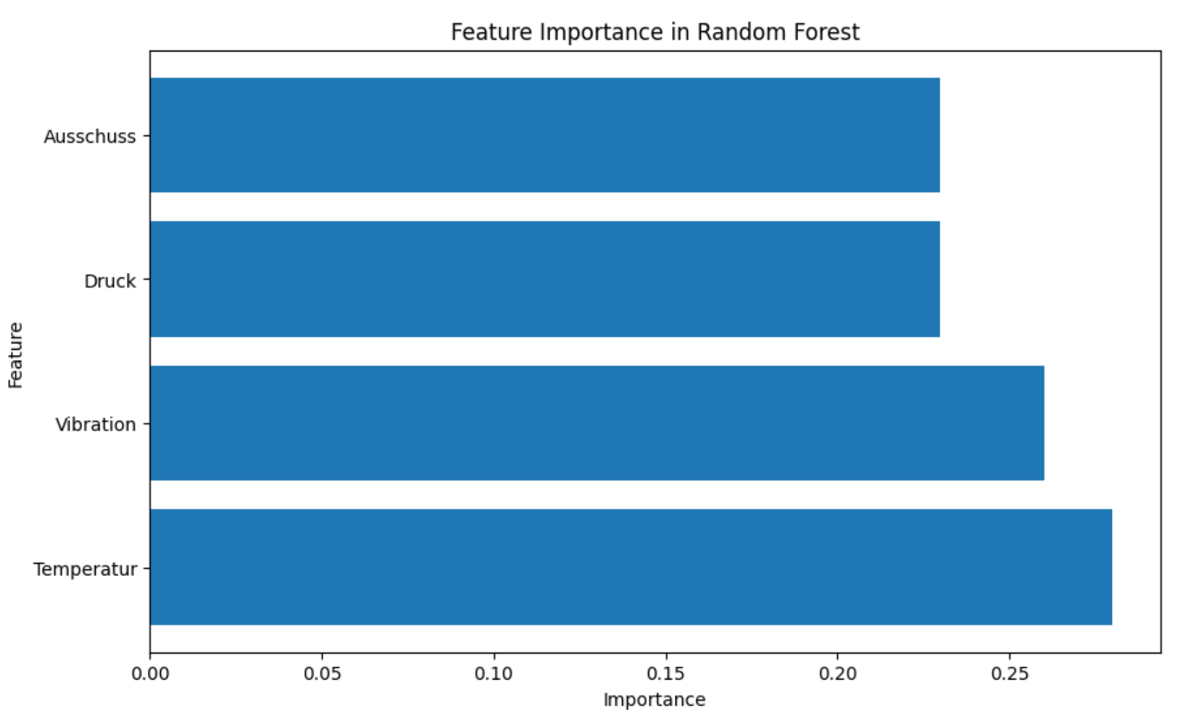
Modeling - Strukt. Daten Modellauswahl
Betrachtung der Feature Importance:
Feature Importance Random Forrest
Die genutzten Features sind ähnlich wichtig -> Werden alle berücksichtigt

Slide 25
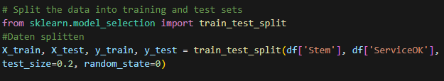
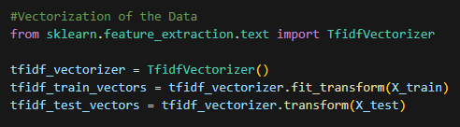
Modeling - Unstrukt. Daten Log Daten Split
Die Daten wurden in Trainings- und Testsdaten im Verhältnis 80:20 geteilt
Anschließend werden die Werte der Stem Spalte Vektorisiert, damit sie in der Analyse genutzt werden können
Quelle: https://scikit-learn.org/stable/model_selection.html
Quelle: https://scikit-learn.org/stable/modules/generated/sklearn.feature_extraction.text.TfidfVectorizer.html

Slide 26
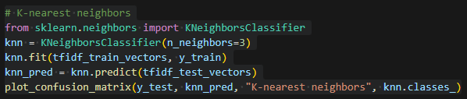
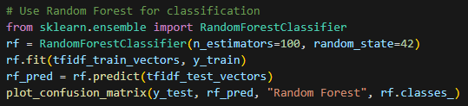
Modeling - Unstrukt. Daten Modell
Mit den Log Daten soll eine Vorhersage erfolgen zu den Log Daten und dem Service Status
Service Status kann 0 oder 1 annehmen, daher Klassifikationsverfahren
Quelle: https://scikit-learn.org/stable/modules/generated/sklearn.neighbors.KNeighborsClassifier.html
Quelle: https://scikit-learn.org/stable/modules/generated/sklearn.ensemble.RandomForestClassifier.html

Slide 27
Evaluation
Champman et al. 2000

Slide 28
Evaluation-Strukt. Daten
Es wird ein Modell
mit Gradient Boost gewählt
Kennzahlen Gradient Boost

Slide 29
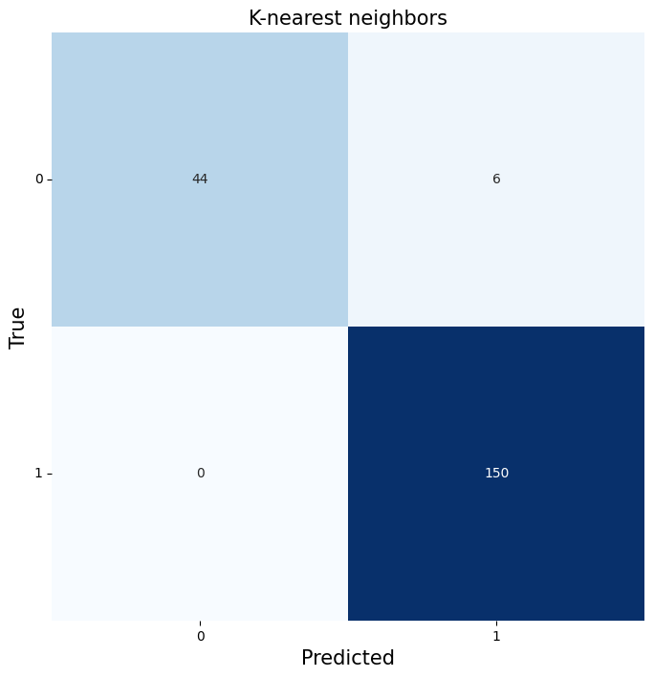
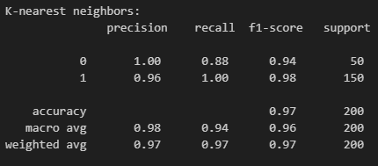
Evaluation-Unstrukt. Daten KNN für Log-Daten
Klassifikations Report
Quelle: https://scikit-learn.org/stable/modules/generated/sklearn.metrics.classification_report.html
Quelle: https://seaborn.pydata.org/generated/seaborn.heatmap.html

Slide 30

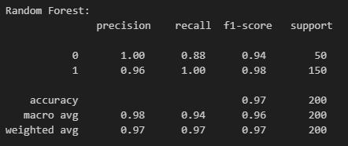
Evaluation- Unstrukt. Daten Random Forrest für Log-Daten
Klassifikations Report
Quelle: https://scikit-learn.org/stable/modules/generated/sklearn.metrics.classification_report.html
Quelle: https://seaborn.pydata.org/generated/seaborn.heatmap.html

Slide 31
Evalutation- Unstrukt. Daten Ergebnis Log-Daten
Aus den Ergebnissen ist eine hohe Treffsicherheit des Modells erkennbar
Beide Modelle performen genau gleich
Die Abhängigkeit zwischen den Texten und der Variable ServiceOK ist sehr groß, weshalb die Ergebnisse so gut ausfallen
Hohe Korrelation zwischen Text in der Log Message und einem Ausfall haben großen Einfluss in die Analyse
Für eine umfangreichere Analyse sollten die Log- und Wartungsdaten verknüpft werden, damit weitere Analysen vorgenommen werden können

Slide 32
Deployment
Champman et al. 2000

Slide 33
Parallelisierung

Slide 34
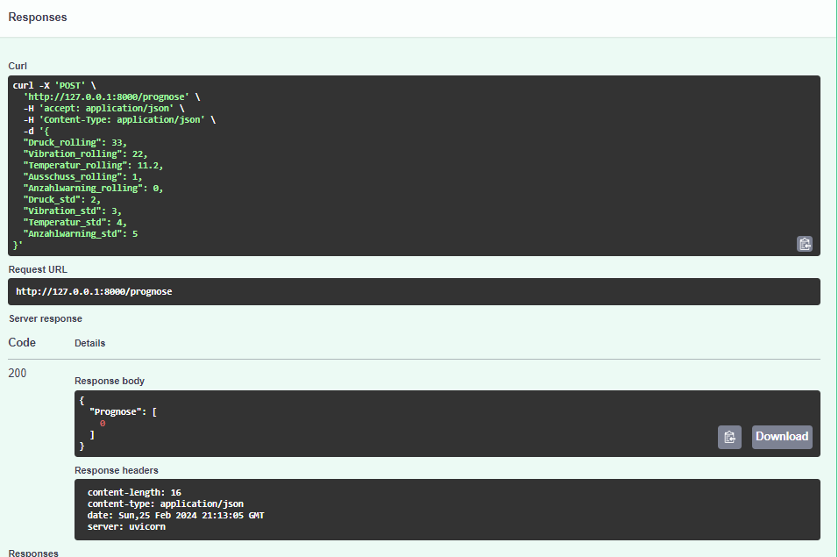
API Bereitstellung
Das beste Modell wird als .pickle File gespeichert
Per Skript wird das Modell bereitgestellt, in dem per API Call Werte übergeben warden. Als Antwort wird zurückgegeben ob die Maschine ausfällt oder nicht.
In der Realität müssen dann die echten Maschinendaten noch umgerechnet werden (zum Beispiel in den Mittelwert oder Standardabweichung der letzten 12 Einträge)

Slide 35
Deployment in Docker
Um die Applikation öffentlich verfügbar zu machen, kann das Modell in einem Docker Container bereitgestellt werden
Dieser wird auf einem Server erstellt. In dem Container läuft dann das Modell und die API App, welche dann eine Antwort sendet, wenn zum Beispiel eine Post Anfrage auf den Server mit dem Port des Container gesendet wird

Slide 36
Literatur
Champman et al.: Step-bystep data mining guide. SPSS inc. 78, 1–78 (2000)

